Slide 1
Tema VII
Memoria Virtual
UNED
Manuel Fernández Barcell
http://www.mfbarcell.es
Blog: http://prof.mfbarcell.e

Slide 2
Memoria Virtual
Sólo una parte del espacio de direcciones virtuales de un proceso residente se cargada en memoria física
  La memoria virtual permite la ejecución de procesos parcialmente cargados
Mantiene una imagen del espacio de direcciones virtuales completo de un proceso en memoria secundaria, y trae a memoria principal parte de esa imagen cuando es necesaria.
  La elección de que sección traer, cuando y donde es efectuada por el S.O.
La tarea adicional del hardware de traducción de direcciones en sistemas virtuales es detectar si el elemento referenciado esta en memoria real o no.
  Para ello se añade un bit de presencia, a cada entrada de la TP (en el caso de gestión paginada)
En el caso de que en el momento de la traducción el bit este a cero, el hardware genera una excepción por elemento ausente para anunciar el hecho al S.O.
  A esta excepción se denomina fallo de página
El fallo de página se produce cuando en la tabla de páginas del proceso no hay asociado un marco de página a la página que se quiere acceder

Slide 3
Memoria virtual
La memoria virtual permite aumentar el grado de multiprogramación del sistema.
  En memoria principal caben más procesos si solo hay algunas partes de cada proceso
Cuando se implementa la memoria virtual también se suele utilizar un componente hardware denominado unidad de gestión de memoria (Memory Managemeru Unit, MMU) que se encarga de realizar la traducción de una dirección virtual en una dirección física.
La memoria virtual se puede implementar usando
  Paginación por demanda (UNIX, Linux y Wins),
  Segmentación por demanda (OS/2) o
  Segmentación con paginación por demanda (Multics).

Slide 4
Paginación por demanda
Únicamente cargan las páginas que se van referenciando durante la ejecución del proceso.
Cuando se referencia una página que no está cargada en la memoria principal el hardware produce una excepción denomina fallo de página
Tareas
  Reemplazamiento de páginas
    Debe seleccionar mediante la utilización de algún algoritmo de reemplazamiento el marco j de página donde se va cargar la página i que traiga desde memoria secundaria.
  Asignación de marcos de memoria principal
    El sistema operativo tiene que decidir cuánto marcos asigna inicialmente para cada uno.
  Control de carga
    El sistema operativo debe controlar el grado de multiprogramación del sistema
  Copia en la memoria secundaria de páginas modificadas
    El sistema operativo debe decidir en qué momento y de qué forma copiará las páginas que han sido modificadas de la memoria principal a la memoria secundaria

Slide 5
Estructuras
La Tabla de Marcos de Página, la Lista de Marcos Libres y las Tablas de Páginas.
  Las dos primeras estructuras son similares a las utilizadas en la paginación simple
Tabla de página
  Número de marco de página
  Validez o presencia
  Protección
    Usualmente este campo suele constar de tres bits (P2P1P0) como máximo que permiten establecer los permisos de
      Acceso lectura (p2) . Escritura (P1) y Ejecución (Po) de una página.
  Referenciada
  Modificada

Slide 6
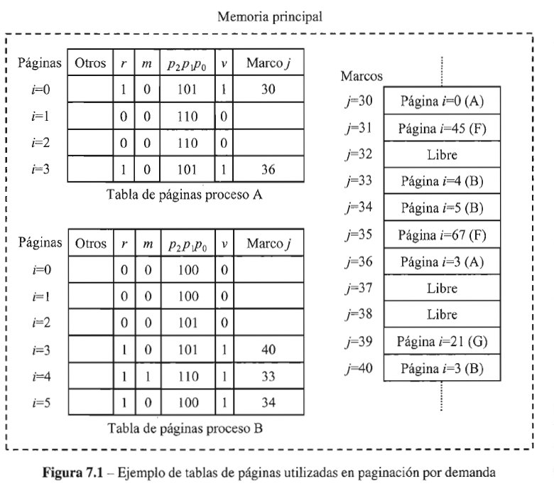
Ejemplo

Slide 7
Memoria Virtual
Reinicio de instrucciones
  Es necesario que la arquitectura del computador permita reiniciar cualquier instrucción después de un fallo de página
Localización de las páginas en memoria secundaria
El sistema operativo puede buscar una página en dos posibles localizaciones de memoria secundaria
  Bloque de disco de un archivo ejecutable
  Bloque de disco del área de intercambio

Slide 8
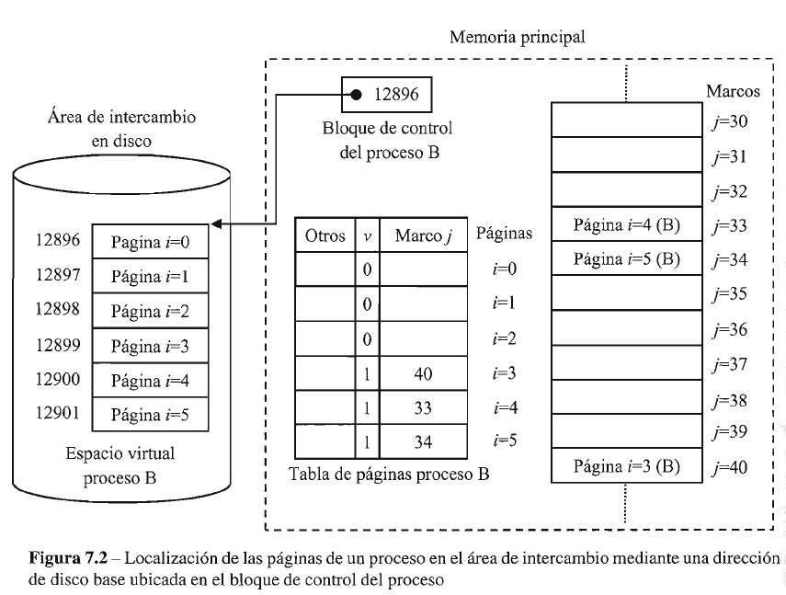
Ubicación de todo el espacio virtual en el área de intercambio
Copia todas las páginas al área de intercambio

Slide 9
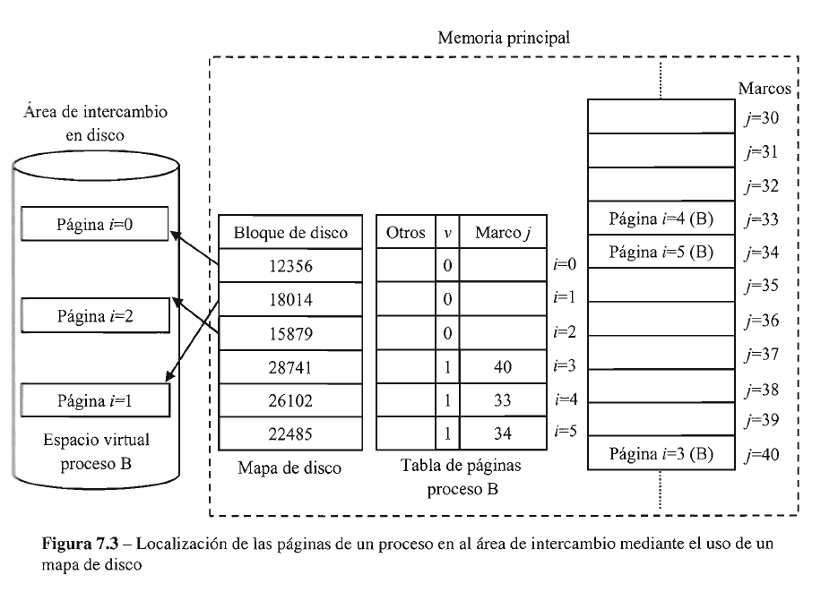
Uso de un mapa de disco
No copia todas las páginas en el área de intercambio, solo las reemplazadas

Slide 10
Bloqueo de marcos de página
  Se dice que un marco de memoria está bloqueado o pinchado (pinning), si su contenido no puede ser reemplazado

Slide 11
Tratamiento de un fallo de página
En el caso de que en el momento de la traducción el bit este a cero, el hardware genera un fallo de página
  El fallo de página se produce cuando en la tabla de páginas del proceso no hay asociado un marco de página a la página que se quiere acceder
Cuando el proceso en ejecución experimenta un fallo de página queda suspendido hasta que la página que falta sea incorporada en memoria principal,
El procedimiento a seguir es el siguiente:
  Se verifica si la dirección es válida.
    Si la dirección fuera inválida se enviará una señal al proceso o se abortaría
  Si es una referencia válida, pero aún no se ha traído esta página, el S.O. detecta un fallo de página y determina la página virtual requerida para traerla.
    En este caso la instrucción queda interrumpida y se guarda el estado del proceso, para poder continuarlo en el mismo lugar y estado
  Se selecciona un marco libre.
    Si no existe un marco libre, se tendría que ejecutar un algoritmo
Cuando el marco queda limpio, el S.O. examina la dirección en el disco donde se encuentra la página necesaria y planifica una operación de lectura de la misma. Mientras se carga la página, el proceso sigue suspendido y se permite ejecutar otro proceso
  Cuando se completa la lectura del disco, la tabla de páginas se actualiza para indicar que ya se dispone de la página en memoria
  La instrucción que produjo el fallo regresa al estado de comienzo y se planifica su ejecución, pudiéndose acceder a la página como si siempre hubiese estado en memoria

Slide 12
Conjunto de trabajo de un proceso
Conjunto corresponde al conjunto de páginas referenciadas por el programa durante un intervalo reciente de tiempo, dicho intervalo es una ventana cuyo tamaño depende del diseño.
Esta basado en el principio de localidad:
Del estudio del comportamiento de los programas, se observa que existe una fuerte tendencia de los programas a favorecer ciertos subconjuntos de sus espacios de direcciones durante la ejecución.
  A este fenómeno se le conoce como localidad de referencia, y puede ser:
    Localidad de referencia espacial:
      Tendencia a referenciar posiciones agrupadas (arrays)
    Localidad de referencia temporal:
      Tendencia a referenciar la misma posición o grupo de posiciones varias veces durante breves intervalos de tiempo (bucles)
  Una localidad es un pequeño grupo de páginas no necesariamente adyacentes a las cuales aluden la mayoría de las referencias a memoria durante un periodo de tiempo

Slide 13
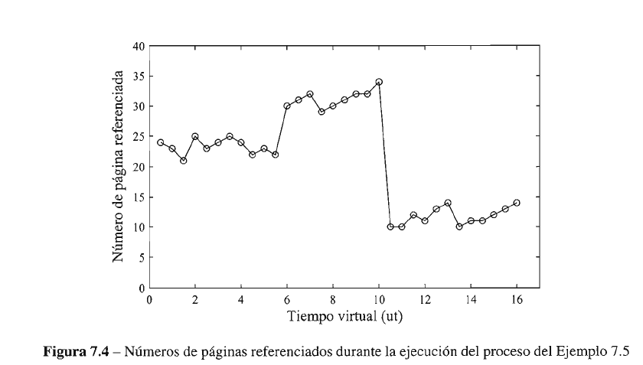

Slide 14
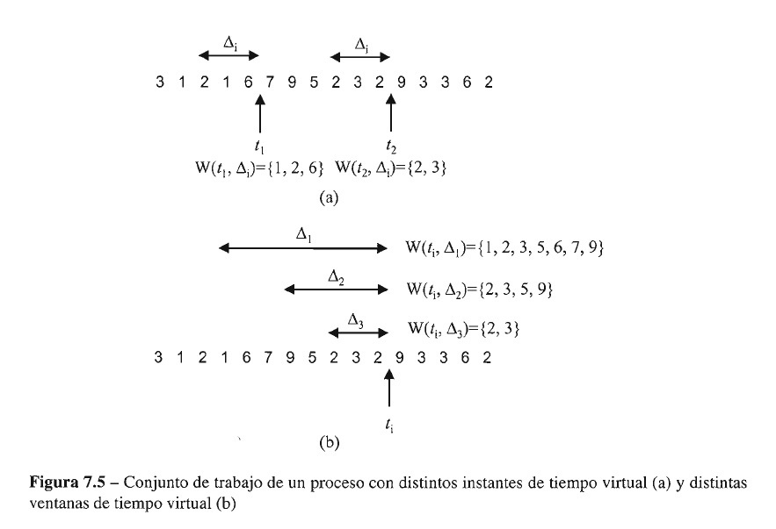
Conjunto de trabajo

Slide 15
Reemplazamiento de páginas
Consiste en seleccionar una página k cargada en un marco j de memoria principal para ser reemplazada por la página i a la que hacía referencia la dirección virtual que produjo el fallo de página.
El término conjunto de marcos candidatos
  Hace referencia a los marcos de memoria principal donde se encuentran almacenadas las páginas candidatas.
Estrategia de reemplazamiento de páginas local
Estrategia de reemplazamiento de páginas global

Slide 16
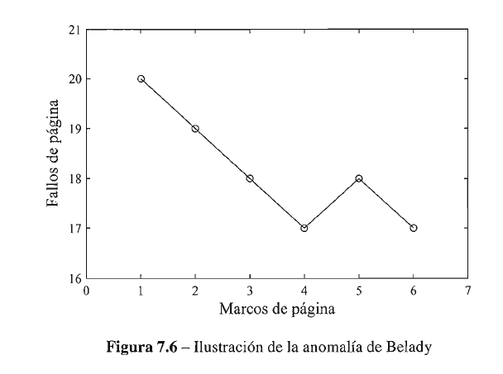
Anomalía de Belady
Algoritmos de pila no la tienen

Slide 17
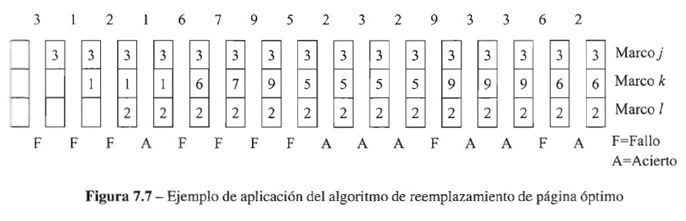
Algoritmo de reemplazamiento óptimo
El algoritmo de reemplazamiento óptimo selecciona para ser reemplazada aquella página del conjunto de páginas candidatas a ser reemplazadas que tardará más en volver a ser referenciada por una dirección virtual.

Slide 18
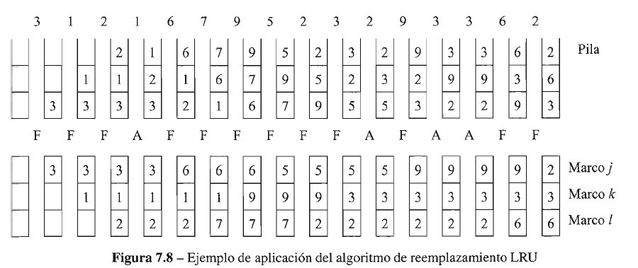
Algoritmo de reemplazamiento LRU
El algoritmo de reemplazamiento de la página usada menos recientemente o LRU (Least Recently Used) selecciona para ser reemplazada aquella página del conjunto de páginas candidatas a ser reemplazadas que lleva más tiempo sin ser referenciada
Dos posibles realizaciones:
  Mediante una pila que mantiene los números de las páginas, cada vez que una página se referencia, su número se elimina de la pila y se coloca en la cumbre de la misma.
    De esta forma, en la parte superior dela pila se tiene siempre el número de la última página usada y en el fondo el de la página que hace más tiempo que se usó
  Mediante registros contadores: cada vez que se referencia se aumenta en contador
Este algoritmo produce una gran sobrecarga (poco usado)

Slide 19
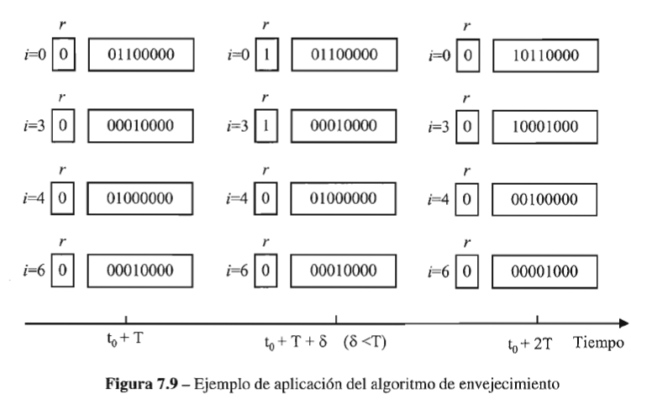
Algoritmo de reemplazamiento mediante envejecimiento
Se asigna un registro de desplazamiento software de n bits a cada página cargada en memoria principal.
El registro se inicializa a 0 cuando la página es cargada en memoria.
  Cada cierto tiempo T preestablecido, el sistema operativo desplaza un bit a la derecha el contenido del registro asignado a cada página cargando el bit referenciada en el bit más significativo de cada registro.
  Además pone a 0 el bit referenciada de cada página.
La página que se selecciona para ser reemplazada es aquella cuyo registro de desplazamiento contiene el número binario más pequeño, ya que será la página menos usada recientemente.

Slide 20
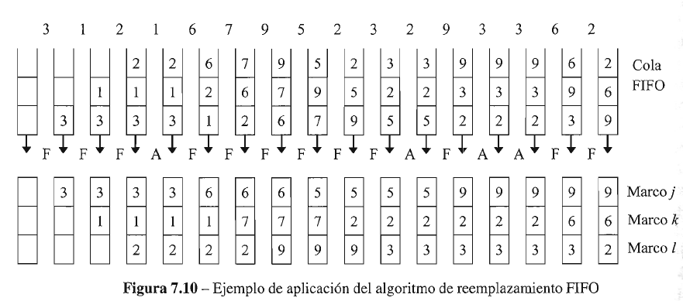
Algoritmo de reemplazamiento FIFO
Se sustituye la página que lleva más tiempo en memoria.
  Se puede crear una cola, según el orden de entrada, con todas las páginas de la memoria, cuando hay que sustituir una página, se elige la primera de la cola y la que se trae se inserta al final de la cola.
Sufre la anomalía de Belady que consiste en que aumentan los fallos de página al aumentar el número de marcos de página para asignación

Slide 21
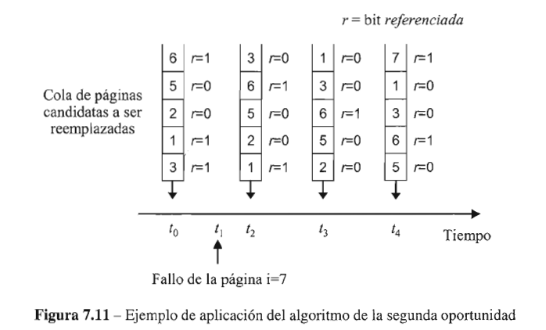
Algoritmo de reemplazamiento de la segunda oportunidad (algoritmo del reloj)
Es una variante del algoritmo FIFO que busca la página que lleva más tiempo cargada en memoria y no ha sido referenciada recientemente
Cada vez que el procesador referencia a una dirección virtual contenida en una página i, el bit referenciada de la entrada i de la tabla de página del proceso en ejecución es activado (r = 1).
Busca la página que lleva más tiempo cargada en memoria y no ha sido referenciada recientemente.
Básicamente este algoritmo consulta el bit referenciada (r) de la página que se encuentra al principio de la cola FIFO.
  Si r = O; entonces la página es seleccionada para ser reemplazada y el algoritmo finaliza.
  Por el contrario, si r = 1 entonces el algoritmo pone el bit a O y coloca el número de la página al de la cola, es decir, se le da una segunda oportunidad.

Slide 22
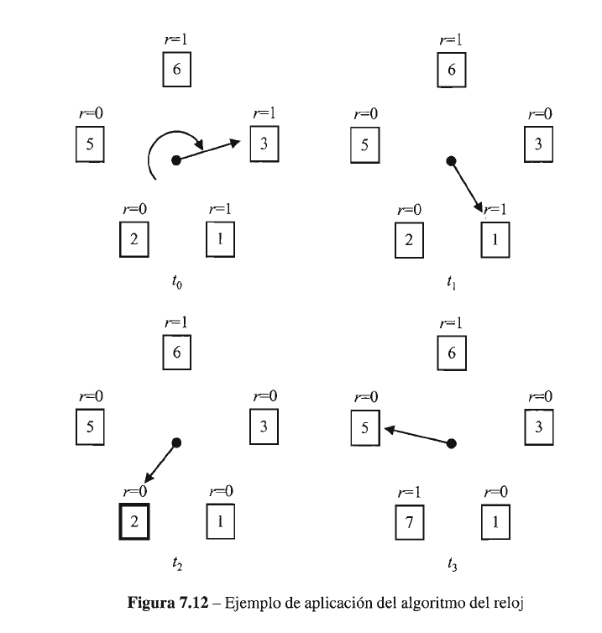
Segunda oportunidad o Reloj como cola circular
Es una cola circular, con un puntero que indica cual es la página que se sustituirá a continuación
Cuando se necesita un marco de página el puntero avanza hasta que encuentra una página con un bit de referencia a cero,
Según avanza el puntero se ponen a cero los bits de referencia

Slide 23
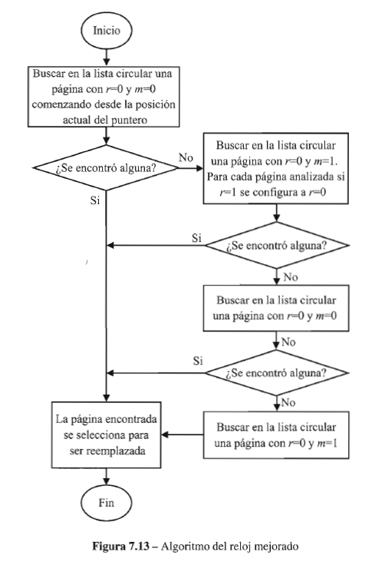
Algoritmo del reloj mejorado
Además del bit de referencia r considera el bit de modificación m

Slide 24
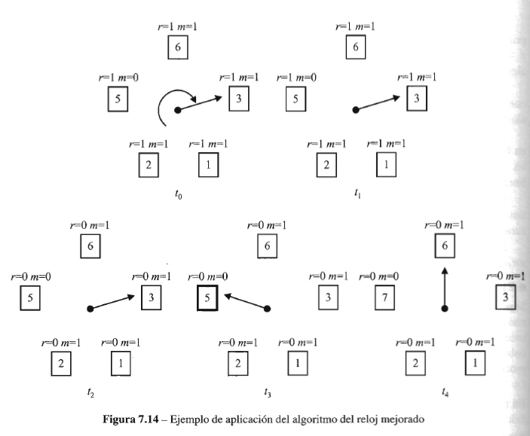
mejorado
R=0 m=1

Slide 25
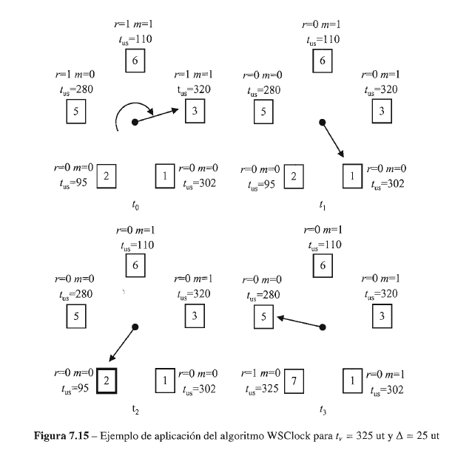
Algoritmo de reemplazamiento del reloj considerando el conjunto de trabajo (WSClock)
Tiempo de último uso: tiempo virtual del último uso de la página
La diferencia entre el tiempo virtual actual y el tiempo de último uso, establece la edad de la página
Si la edad de la página es menor o igual que ∆ entonces la página pertenece al conjunto de trabajo del proceso.

Slide 26
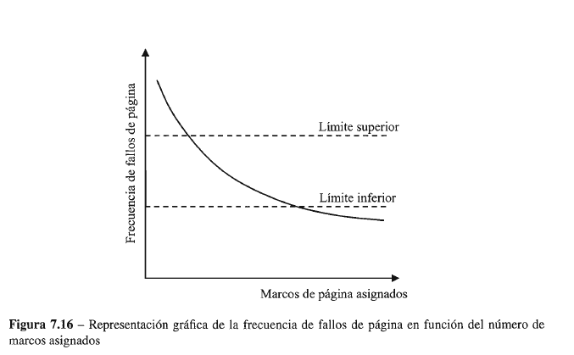
Asignación de memoria principal
Decidir cuántos marcos de página de la memoria principal reserva para un proceso que se tiene que ejecutar.
Asignación fija
Asignación variable
  Algoritmo de asignación equitativa
  Algoritmo de asignación proporcional
  Algoritmo de asignación por la frecuencia de fallos de página o algoritmo PFF (frecuencia de Fallo de Página)

Slide 27
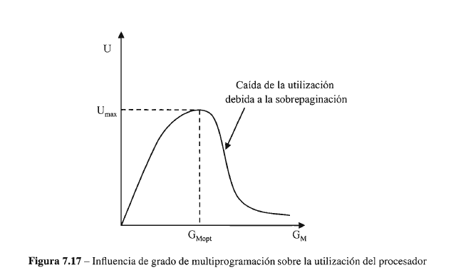
Control de carga
Debe controlar el grado de multiprogramación del sistema G_{M}.
Por encima de G_{Mopt} puede haber sobrepaginación

Slide 28
Copia en la memoria secundaria de páginas modificadas
El sistema operativo debe decidir en qué momento y de qué forma copiará las páginas que han sido modificadas de la memoria principal a la memoria secundaria
Limpieza por demanda
  La página modificada se escribe en memoria cuando es seleccionada como página víctima para ser reemplazada por otra página que ha producido un fallo de página
Limpieza por adelantado
  Las páginas que han sido modificadas se agrupan en lotes y se planifica cada cierto tiempo su escritura en memoria secundaria antes de que sean elegidas por el algoritmo de reemplazamiento.

Slide 29
Consideraciones adicionales sobre la paginación por demanda
Tamaño de página
  Fragmentación interna
  Tamaño de una tabla de páginas
  Número de fallos de página
  Tiempo de uso de E/S.

Slide 30
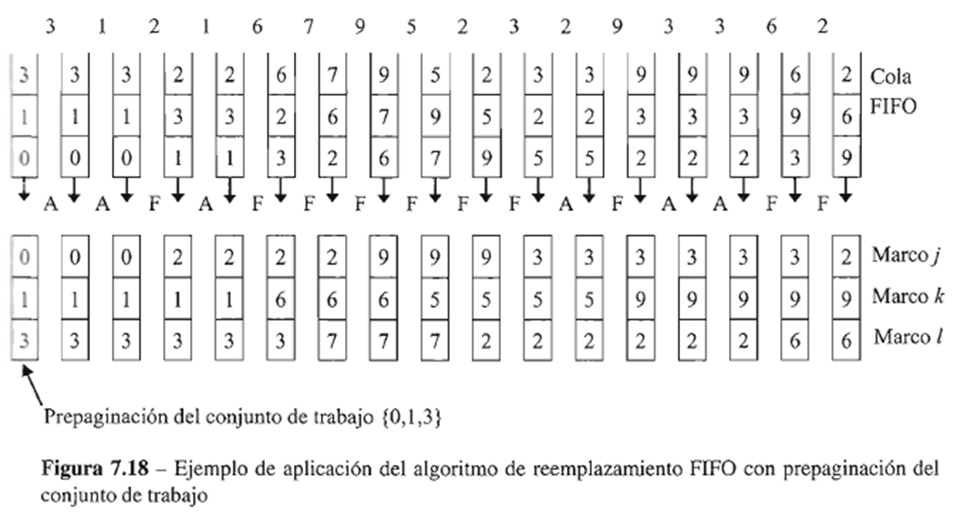
Paginación por Adelantado
Para evitar este conjunto de fallos iniciales se puede usar la estrategia conocida como paginación por adelantado (prepaging) que consiste en cargar un cierto número de páginas N_{PA} asociadas a un proceso antes de iniciar o continuar con su ejecución.
Estrategias
  Cargar el conjunto de trabajo del proceso
  Cargar un conjunto de páginas ubicadas de forma contigua en el área de intercambio

Slide 31
Reserva de Marcos Libres
El sistema operativo puede mantener una reserva de marcos libres implementada en la forma de una lista de marcos libres.
Cuando se necesita un marco libre se coge el situado en la cabecera de la lista de marcos libre .
Si la reserva de marcos libre cae por debajo de un cierto límite se utiliza el algoritmo de reemplazamiento para seleccionar páginas reemplazables, cuyos marcos se agregan a la lista hasta alcanzar un cierto límite máximo.

